Slide 1
ACL (Access control list)
킹왕짱 네트워크팀

Slide 2
목차
0. ACL이란
표준,named ACL 이론
표준,named ACL 실습
확장,named ACL 이론
확장,named ACL 실습

Slide 3
0. ACL이란??
ACL(Access control list)
네트워크 접근 제어 목록
사용 목적
라우터에서 보안제공, 네트워크의 트래픽 제어

Slide 4
1.표준 ACL(standard ACL)
출발지 IP 기반
번호: 1 ~ 99 & 1300 ~ 1999
위치: 목적지 근처(권장)

Slide 5
1.표준 ACL(standard ACL)
1단계: ACL 생성 (규칙 정의)
access-list [번호] [permit | deny] [IP 주소] [와일드카드 마스크]
2단계: ACL 적용 (인터페이스)
interface [인터페이스 ]
ip access-group [번호] [in | out]
3단계 : 설정된 ACL 확인
show ip access-lists

Slide 6
1.표준 ACL(standard ACL)
1단계 : ACL 생성
access-list [번호] [permit | deny] [IP 주소] [와일드카드 마스크]
표준 ACL번호: 1~99 / 1300~1999
permit: 이 규칙과 일치하는 트래픽을 허용
deny: 이 규칙과 일치하는 트래픽을 거부
출발지 IP 주소(Source Address)
IP에서 어느 비트까지가 호스트 주소인지
알려주는 비트 마스크
1단계: ACL 생성 (규칙 정의)
access-list [번호] [permit | deny] [IP 주소] [와일드카드 마스크]
2단계: ACL 적용 (인터페이스)
interface [인터페이스 ]
ip access-group [번호] [in | out]
3단계 : 설정된 ACL 확인
show ip access-lists

Slide 7
1.표준 ACL(standard ACL)
2단계 : ACL 적용(인터페이스)
interface [인터페이스]
ip access-group [번호] [in | out]
표준 ACL번호: 1~99 / 1300~1999
ACL을 해당 인터페이스의 인바운드 또는 아웃바운드에 적용하는 설정

Slide 8

1.표준 ACL(standard ACL)
Inbound ACL
Outbound ACL
해당 포트로 들어오는 패킷이 라우터의 메모리나 다른 포트로 전달되기 전에 필터링
라우터가 처리(Routing)를 마친 패킷이 해당 포트를 떠나기 직전에 필터링

Slide 9
1.표준 ACL(standard ACL)
3단계 : 설정된 ACL 확인
show ip access-lists
번외: 삭제
삭제는 설정했던 access-list 명령 앞에 no만 붙이면 된다.

Slide 10
1.표준 ACL(standard ACL)
원칙 | 설명
인터페이스 하나에 정책은 1개만 적용 | 하나의 인터페이스와 방향(IN/OUT) 조합에는 단 하나의 ACL 정책만을 적용
적용 대상 확장 | 물리적 인터페이스(포트)외에도 가상 인터페이스(포트)에도 ACL 지정이 가능.
정책 내 다중 Rule | 하나의 정책(ACL) 안에는 여러 개의 세부 규칙(Rule)을 순서대로 나열하여 지정할 수 있다. 이때 규칙(Rule)이 중첩되는 경우에는 규모가 작은 규칙을 먼저 적용해야 한다

Slide 11
1.표준 ACL(standard ACL)
원칙 | 설명
Top Down (위에서 아래로) | ACL 규칙을 위에서부터 아래로 패킷 검사
First Matching (최초 일치) | 패킷이 특정 규칙(Rule)과 최초로 일치하는 순간, 나머지 아래 규칙들은 전부 무시
Deny(Default) (거부가 기본값) | ACL 목록의 맨 마지막 줄에는 모든 트래픽을 거부하는 규칙이 명시적 또는 암묵적으로 존재 그렇기 때문에 Access list를 설정하자마자 전부 deny가 되기 때문에 permit을 해주어야 사용이 가능

Slide 12
1. named ACL (이름 기반 ACL)
access-list명을 숫자가 아닌 이름으로 쓰는 것
ex) ip access-list standard Block_HTTP
사용 이유
기억하기 쉽다.
Named ACL은 중간 삽입 수정이 가능하다.
named로 설정할 때는 표준인지 확장인지 명시해줘야 한다.

Slide 13
1. named ACL (이름 기반 ACL)
명령어
ip access-list [standard | extended] [acl이름]
[permit | deny] [IP 주소] [와일드카드 마스크]
named 표준 ACL
표준 ACL 과 동일하지만 표준 ACL에서 쓰였던 번호 대신 문자로
정의
named로 설정할 때는 표준인지 확장인지 명시해줘야 한다.

Slide 14
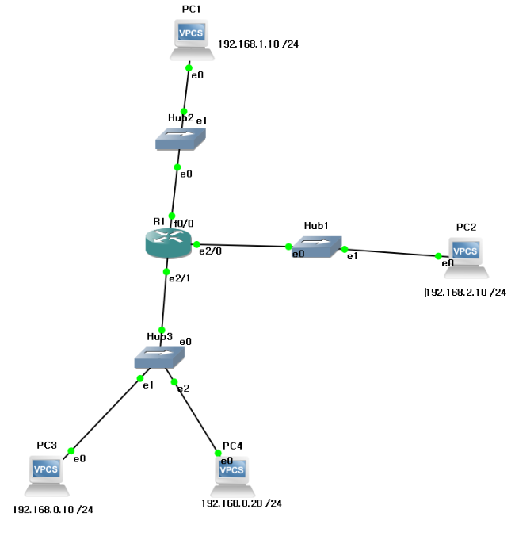
2. 표준,named ACL 실습

Slide 15
2. 표준,named ACL 실습(1)

Slide 16
2. 표준,named ACL 실습(2)

Slide 17
3. 확장 ACL (extended ACL)
등장 배경: 표준 ACL의 한계
표준 ACL과의 차이점
기준: 출발지 + 목적지 IP, 프로토콜, 서비스명(포트 번호)
번호: 100 ~ 199 & 2000 ~ 2699
위치: 출발지 근처 (권장)
사용 목적: 라우터에서 보안제공, 네트워크의 트래픽 제어

Slide 18
3. 확장 ACL (extended ACL)
1단계: ACL 생성 (규칙 정의)
access-list 번호 [deny/permit/remark] protocol 출발ip
출발wildmask 목적ip 목적wildmask [옵션: 서비스/포트]
2단계: ACL 적용 (인터페이스)
interface [인터페이스 ]
ip access-group [번호] [in | out]
3단계 : 설정된 ACL 확인
show ip access-lists

Slide 19
3. 확장 ACL (extended ACL)
1단계: ACL 생성 (규칙 정의)
access-list 번호 [deny/dynamic/permit/remark] protocol 출발ip
출발wildmask 목적ip 목적wildmask eq 서비스/포트
2단계: ACL 적용 (인터페이스)
interface [인터페이스 ]
ip access-group [번호] [in | out]
3단계 : 설정된 ACL 확인
show ip access-lists
1단계: ACL 생성 (규칙 정의)
access-list 번호
[deny/permit/remark]
protocol
출발ip 출발wildmask
목적ip 목적wildmask
[옵션: 서비스/포트]

Slide 20
3. 확장 ACL (extended ACL)
1단계: ACL 생성 (규칙 정의)
access-list 번호 [deny/dynamic/permit/remark] protocol 출발ip
출발wildmask 목적ip 목적wildmask eq 서비스/포트
2단계: ACL 적용 (인터페이스)
interface [인터페이스 ]
ip access-group [번호] [in | out]
3단계 : 설정된 ACL 확인
show ip access-lists
1단계: ACL 생성 (규칙 정의)
access-list 번호
[deny/permit/remark]
protocol
출발ip 출발wildmask
목적ip 목적wildmask
이 규칙과 일치하는 트래픽을 차단(거부) /이 규칙과 일치하는 트래픽을 허용(통과)/설명 문구(주석)를 삽입하여 ACL 규칙 목록의 가독성을 높인다.
[옵션: 서비스/포트]

Slide 21
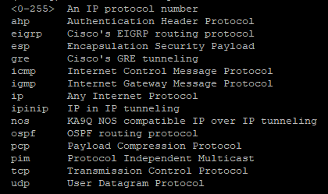
3. 확장 ACL (extended ACL)
1단계: ACL 생성 (규칙 정의)
access-list 번호 [deny/dynamic/permit/remark] protocol 출발ip
출발wildmask 목적ip 목적wildmask eq 서비스/포트
2단계: ACL 적용 (인터페이스)
interface [인터페이스 ]
ip access-group [번호] [in | out]
3단계 : 설정된 ACL 확인
show ip access-lists
1단계: ACL 생성 (규칙 정의)
access-list 번호
[deny/permit/remark]
protocol
출발ip 출발wildmask
목적ip 목적wildmask
[옵션: 서비스/포트]

Slide 22
3. 확장 ACL (extended ACL)
1단계: ACL 생성 (규칙 정의)
access-list 번호 [deny/dynamic/permit/remark] protocol 출발ip
출발wildmask 목적ip 목적wildmask eq 서비스/포트
2단계: ACL 적용 (인터페이스)
interface [인터페이스 ]
ip access-group [번호] [in | out]
3단계 : 설정된 ACL 확인
show ip access-lists
1단계: ACL 생성 (규칙 정의)
access-list 번호
[deny/permit/remark]
protocol
출발ip 출발wildmask
목적ip 목적wildmask
[옵션: 서비스/포트]

Slide 23
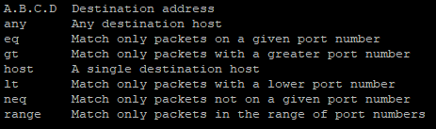
3. 확장 ACL (extended ACL)
1단계: ACL 생성 (규칙 정의)
access-list 번호 [deny/dynamic/permit/remark] protocol 출발ip
출발wildmask 목적ip 목적wildmask eq 서비스/포트
2단계: ACL 적용 (인터페이스)
interface [인터페이스 ]
ip access-group [번호] [in | out]
3단계 : 설정된 ACL 확인
show ip access-lists
1단계: ACL 생성 (규칙 정의)
access-list 번호
[deny/permit/remark]
protocol
출발ip 출발wildmask
목적ip 목적wildmask
[옵션: 서비스/포트]

Slide 24
3. 확장 ACL (extended ACL)
1단계: ACL 생성 (규칙 정의)
access-list 번호 [deny/dynamic/permit/remark] protocol 출발ip
출발wildmask 목적ip 목적wildmask eq 서비스/포트
2단계: ACL 적용 (인터페이스)
interface [인터페이스 ]
ip access-group [번호] [in | out]
3단계 : 설정된 ACL 확인
show ip access-lists
Protocol, [옵션: 서비스/포트]
프로토콜 | 주요 서비스 | 주요 ACL 옵션
TCP | HTTP, FTP, SMTP, Telnet | • eq, gt, lt, range (포트 지정)
UDP | DNS, DHCP | • eq, gt, lt, range (포트 지정)
ICMP | ping, tracert | • echo (Ping 요청) • echo-reply (Ping 응답) • unreachable
IP | 모든 IP 트래픽 | (해당 없음)

Slide 25
3. 확장 ACL (extended ACL)
1단계: ACL 생성 (규칙 정의)
access-list 번호 [deny/dynamic/permit/remark] protocol 출발ip
출발wildmask 목적ip 목적wildmask eq 서비스/포트
2단계: ACL 적용 (인터페이스)
interface [인터페이스 ]
ip access-group [번호] [in | out]
3단계 : 설정된 ACL 확인
show ip access-lists
예시 문장
access-list 102 deny tcp 192.168.0.0 0.0.255.255 host 172.16.20.100 eq ftp(21)
access-list 102 permit ip any any

Slide 26
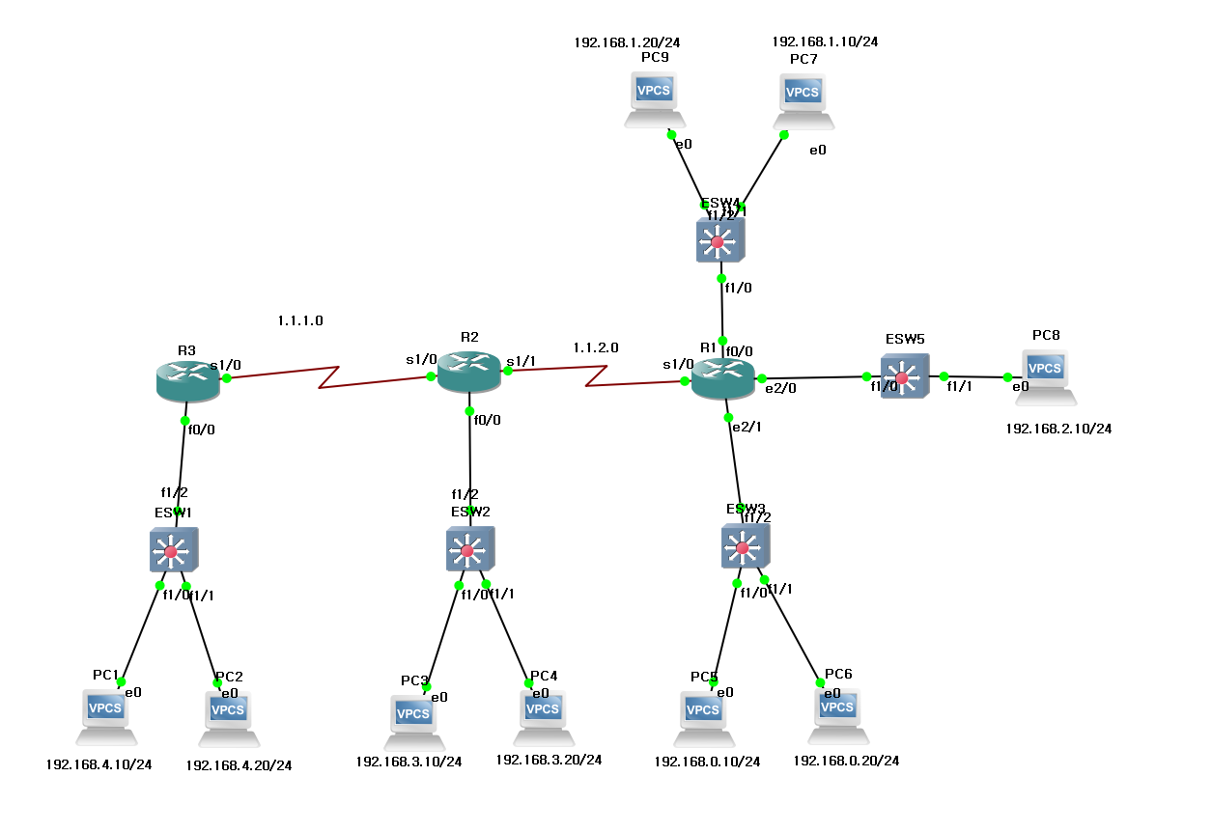
4. 확장,named ACL 실습

Slide 27
4. 확장,named ACL 실습

Slide 28
4. 확장,named ACL 실습

Slide 29



4. 확장,named ACL 실습

